Slide 1


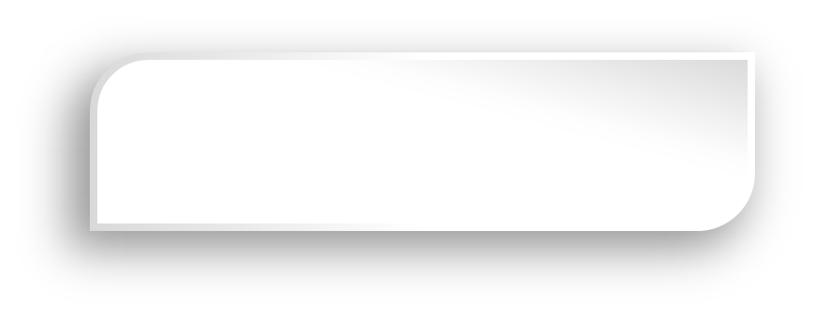







零死角玩转STM32
SPI—读写串行FLASH
淘宝：firestm32.taobao.com
论坛： www.firebbs.cn
扫描进入淘宝店铺

Slide 2
主讲内容
01
SPI协议简介
02
STM32的SPI特性及架构
03
SPI初始化结构体详解
04
SPI—读写串行FLASH实验
参考资料:《零死角玩转STM32》
“SPI—读写串行FLASH”章节

Slide 3
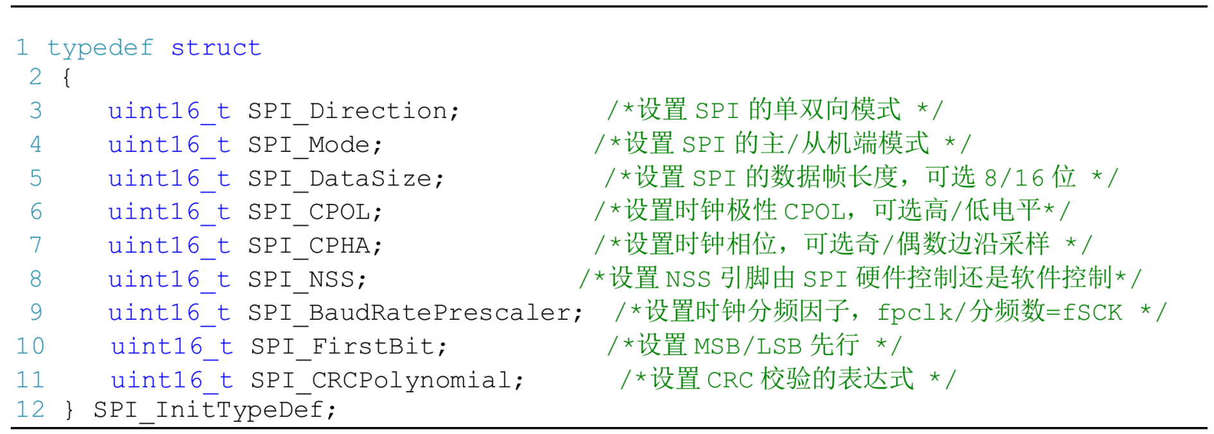
SPI—读写串行FLASH
SPI初始化结构体详解
跟其它外设一样，STM32标准库提供了SPI初始化结构体及初始化函数来配置SPI外设。初始化结构体及函数定义在库文件“stm32f10x_spi.h”及“stm32f10x_spi.c”中，编程时我们可以结合这两个文件内的注释使用或参考库帮助文档。

Slide 4

SPI—读写串行FLASH
SPI_Direction
本成员设置SPI的通讯方向，可设置为双线全双工(SPI_Direction_2Lines_FullDuplex)，双线只接收(SPI_Direction_2Lines_RxOnly)，单线只接收(SPI_Direction_1Line_Rx)、单线只发送模式(SPI_Direction_1Line_Tx)。

Slide 5
SPI—读写串行FLASH
SPI_Mode
本成员设置SPI工作在主机模式(SPI_Mode_Master)或从机模式(SPI_Mode_Slave )，这两个模式的最大区别为SPI的SCK信号线的时序，SCK的时序是由通讯中的主机产生的。若被配置为从机模式，STM32的SPI外设将接受外来的SCK信号。

Slide 6
SPI—读写串行FLASH
SPI_DataSize
本成员可以选择SPI通讯的数据帧大小是为8位(SPI_DataSize_8b)还是16位(SPI_DataSize_16b)。

Slide 7

SPI—读写串行FLASH
SPI_CPOL和SPI_CPHA
这两个成员配置SPI的时钟极性CPOL和时钟相位CPHA，这两个配置影响到SPI的通讯模式，
时钟极性CPOL成员，可设置为高电平(SPI_CPOL_High)或低电平(SPI_CPOL_Low )。
时钟相位CPHA 则可以设置为SPI_CPHA_1Edge(在SCK的奇数边沿采集数据) 或SPI_CPHA_2Edge (在SCK的偶数边沿采集数据) 。

Slide 8
SPI—读写串行FLASH
SPI_NSS
本成员配置NSS引脚的使用模式，可以选择为硬件模式(SPI_NSS_Hard )与软件模式(SPI_NSS_Soft )，在硬件模式中的SPI片选信号由SPI硬件自动产生，而软件模式则需要亲自把相应的GPIO端口拉高或置低产生非片选和片选信号。
实际中软件模式应用比较多。

Slide 9
SPI—读写串行FLASH
SPI_BaudRatePrescaler
本成员设置波特率分频因子，分频后的时钟即为SPI的SCK信号线的时钟频率。这个成员参数可设置为fpclk的2、4、6、8、16、32、64、128、256分频。

Slide 10
SPI—读写串行FLASH
SPI_FirstBit
所有串行的通讯协议都会有MSB先行(高位数据在前)还是LSB先行(低位数据在前)的问题，而STM32的SPI模块可以通过这个结构体成员，对该特性编程控制。

Slide 11
SPI—读写串行FLASH
SPI_CRCPolynomial
这是SPI的CRC校验中的多项式，若我们使用CRC校验时，就使用这个成员的参数(多项式)，来计算CRC的值。
配置完这些结构体成员后，要调用SPI_Init函数把这些参数写入到寄存器中，实现SPI的初始化，然后调用SPI_Cmd来使能SPI外设。

Slide 12
零死角玩转STM32
THANKS
论坛： www.firebbs.cn
淘宝：firestm32.taobao.com
扫描进入淘宝店铺

